Slide 1
第八章 低频功率放大电路

Slide 2
第八章 低频功率放大电路
8.1 功率放大电路概述
8.2 互补对称功率放大电路
8.3 复合管在功率放大电路中的应用
8.4 集成功率放大电路

Slide 3
8.1 功率放大电路概述
1、功率放大电路的特点
（1）输出功率尽可能大：即在电源电压一定的情况下，最大不失真输出电压最大。
（2）效率尽可能高：即电路损耗的直流功率尽可能小，静态时功放管的集电极电流近似为0。
（3）非线性失真小：提高输出功率和减小非线性失真是一对矛盾 。
（4）功放管的散热和保护问题：晶体管工作在极限状态，注意散热和保护。

Slide 4
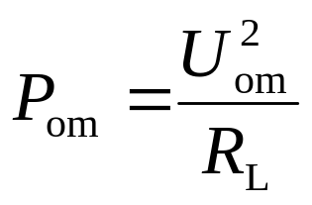
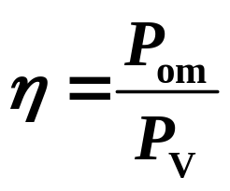
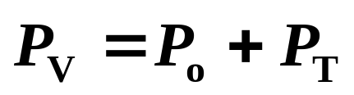
8.1 功率放大电路概述
2. 功率放大电路研究的问题
（1）性能指标：输出功率和效率。
若已知U_{om}，则可得P_{om}。
最大输出功率与电源损耗的平均功率之比为效率。
P_{T}主要为晶体管管耗。
（2）分析方法：因大信号作用，故应采用图解法。

Slide 5
8.1 功率放大电路概述
（3）晶体管的选用：根据极限参数选择晶体管。
在功放中，晶体管集电极或发射极电流的最大值接近最大集电极电流I_{CM}，管压降的最大值接近c-e反向击穿电压U_{(BR)CEO}， 集电极消耗功率的最大值接近集电极最大耗散功率P_{CM} 。称为工作在极限状态。
3. 功率放大电路的类型
提高效率，减小晶体管的静态管耗，减小其静态电流
（1）甲类方式：晶体管在信号的整个周期内均处于导通状态
（2）乙类方式：晶体管仅在信号的半个周期处于导通状态
（3）甲乙类方式：晶体管在信号的多半个周期处于导通状态

Slide 6
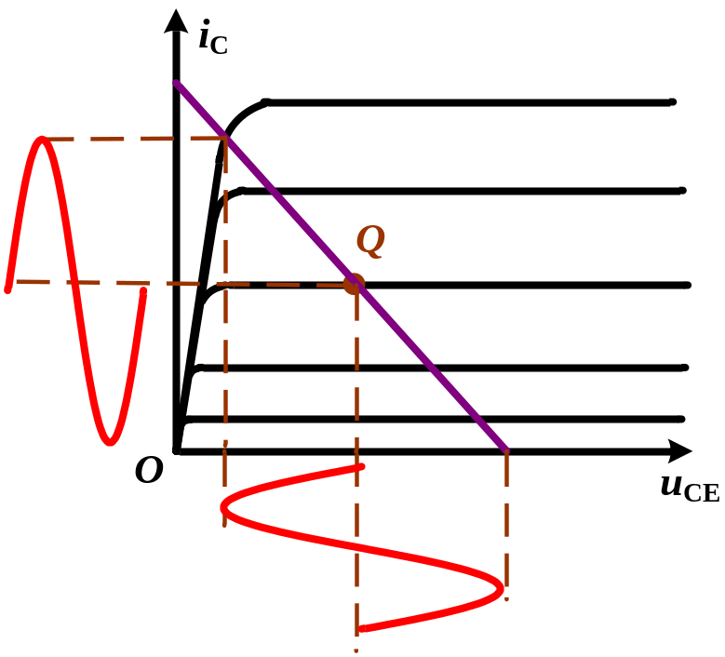
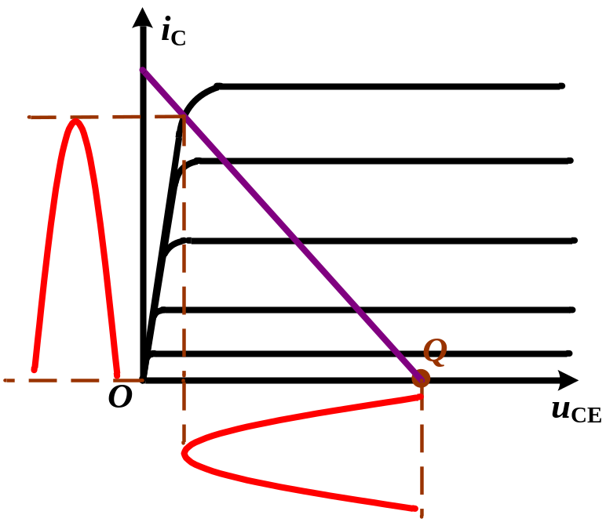
8.1 功率放大电路概述
降低静态功耗，即减小静态电流。
四种工作状态
(a)甲类
(b) 乙类
甲类：一个周期内均导通
乙类：导通角等于180°

Slide 7
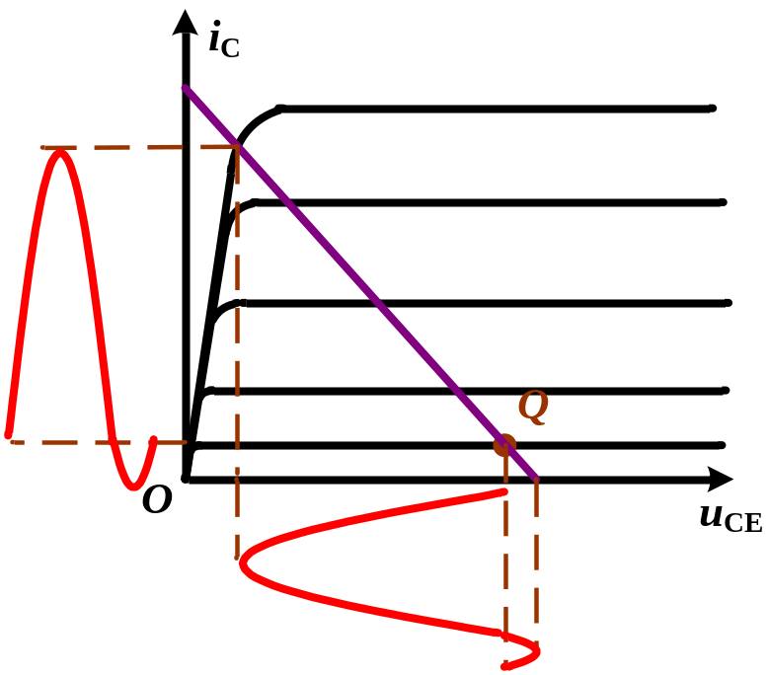
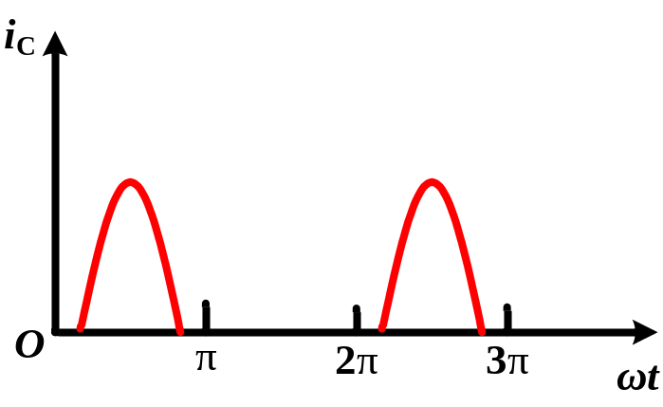
8.1 功率放大电路概述
降低静态功耗，即减小静态电流。
(c) 甲乙类
(d) 丙类
甲乙类：导通角大于180°
丙类：导通角小于180°

Slide 8
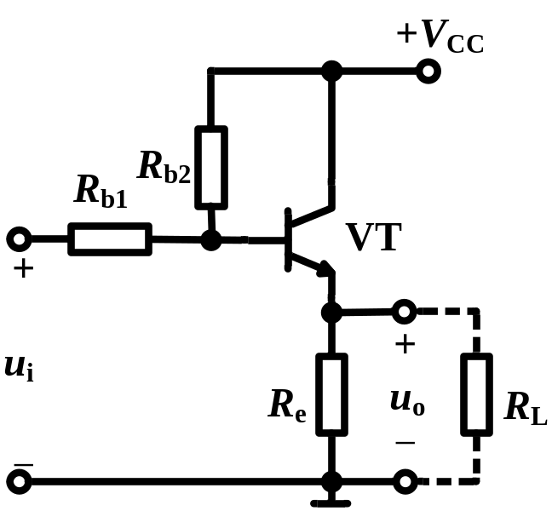
8.2 互补对称功率放大电路（OCL）
1. 输出级的要求
互补输出级式直接耦合的功率放大电路。
对输出级的要求：带负载能力强；直流功耗小；负载电阻上无直流功耗；
最大不失真输出电压最大。
射极输出形式
静态工作电流小
输入为零时输出为零
符合要求吗？
双电源供电时U_{om}的峰值接近电源电压。
单电源供电U_{om}的峰值接近二分之一电源电压。

Slide 9
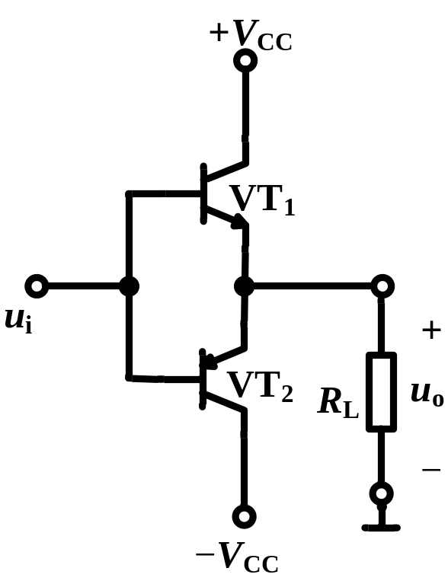
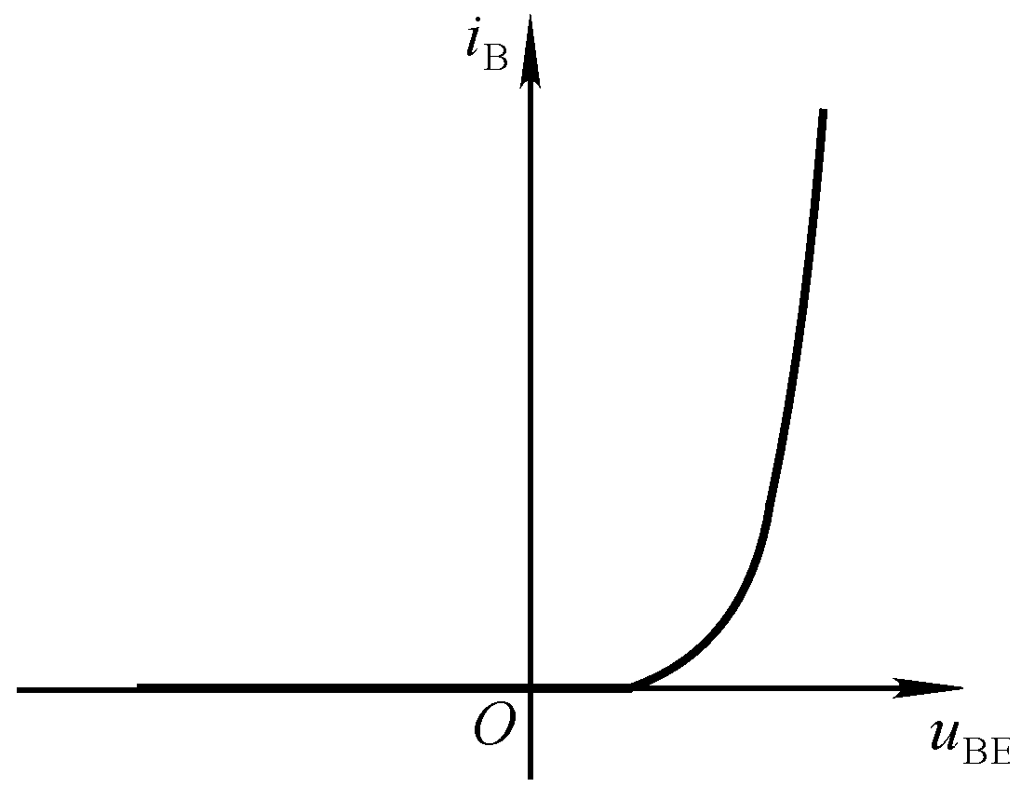
2.基本电路
(1)特征：T₁、T₂特性理想对称。
(2)静态分析
T₁的输入特性
理想化特性
静态时T₁、T₂均截止，V_{B}= V_{E}=0

Slide 10

（3）动态分析
u_{i}正半周，电流通路为 +V_{CC}→T₁→R_{L}→地， u_{o} = u_{i}
u_{i}负半周，电流通路为 地→ R_{L} → T₂ → -V_{CC}， u_{o} = u_{i}
两只管子交替工作，两路电源交替供电，双向跟随。

Slide 11
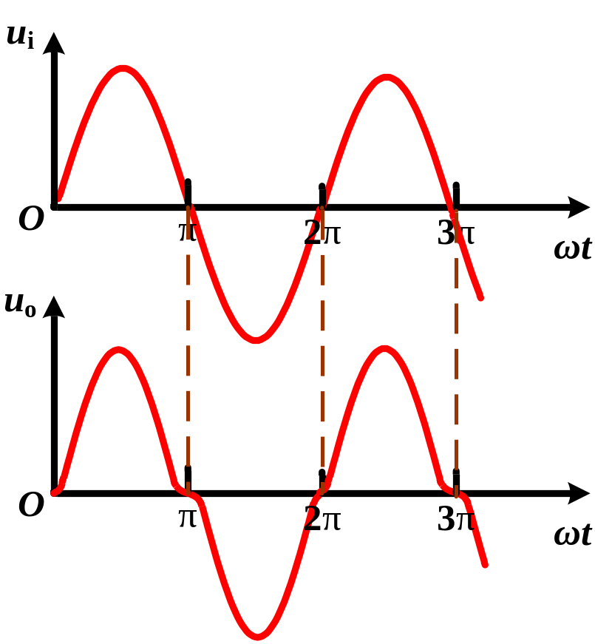
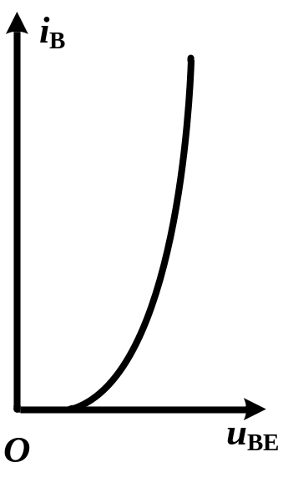
3. 交越失真
信号在零附近两只管子均截止
交越失真
开启电压

Slide 12
3. 交越失真
消除失真的方法：
设置合适的静态工作点。
① 静态时T₁、T₂处于临界导通状态，有信号时至少有一只导通；
② 偏置电路对动态性能影响要小。
交越失真

Slide 13
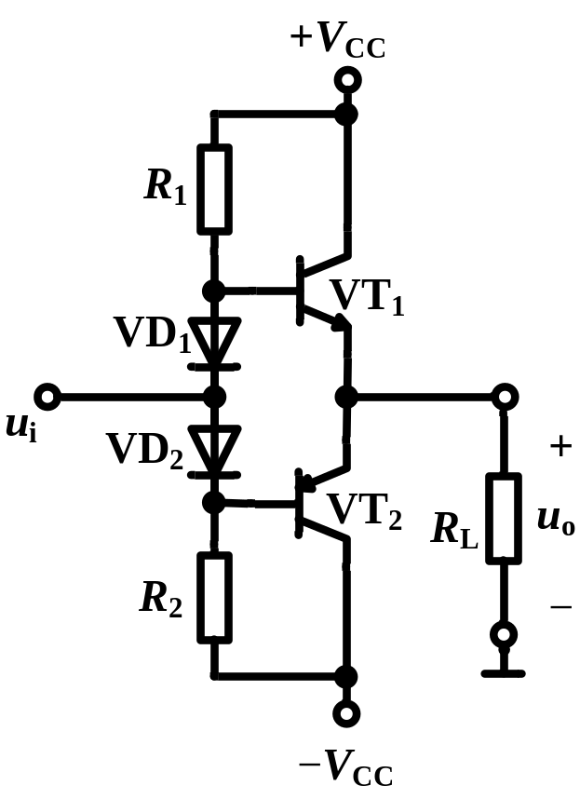
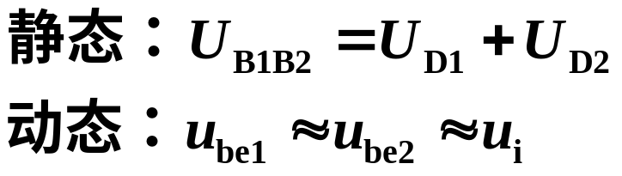

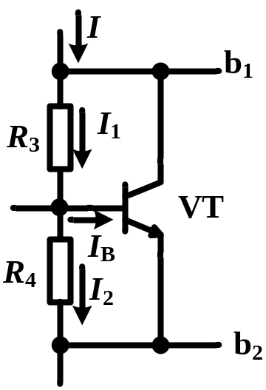
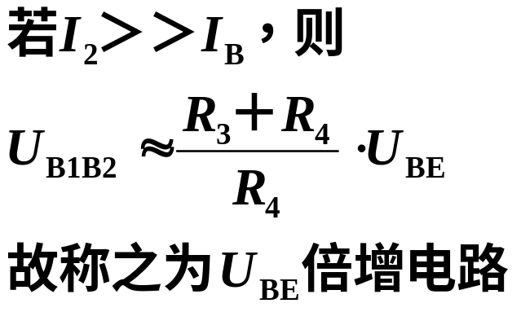

4. 消除交越失真的互补输出级
可换为

Slide 14
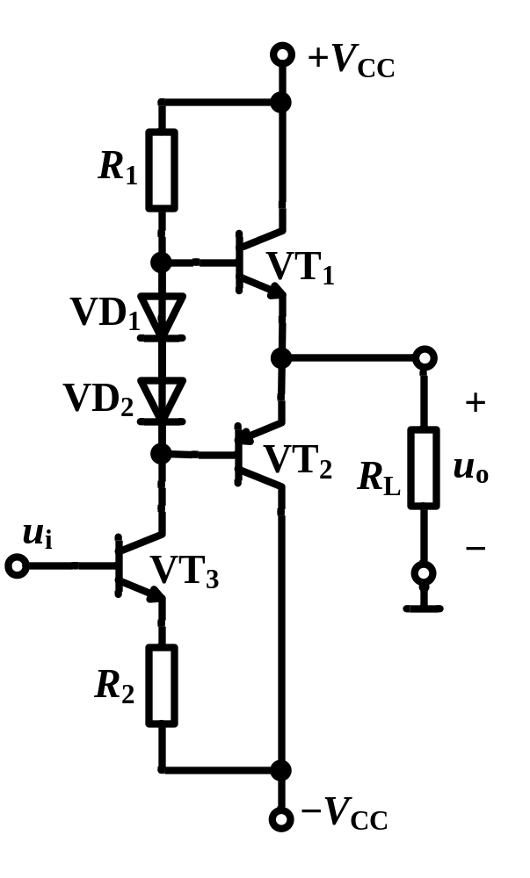
4. 消除交越失真的互补输出级
VT₃为前级放大管，设有合适的静态工作点
实用电路

Slide 15
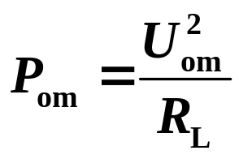
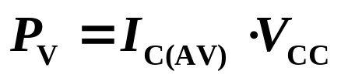

5. OCL电路输出功率和效率的分析计算
最大输出电压峰值
求解输出功率和效率的方法：
在已知R_{L}的情况下，先求出U_{om}，则
然后求出电源的平均功率，
效率

Slide 16
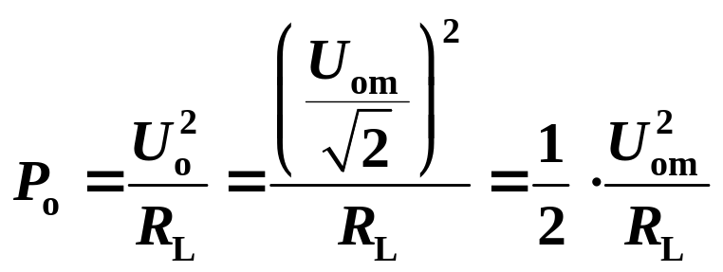


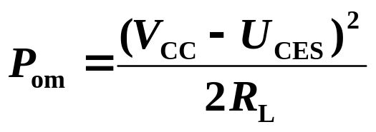
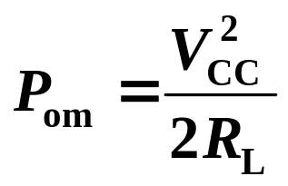
(1) 输出功率
数值较大不可忽略
大功率管的U_{CES}常为2~3V。
若忽略U_{CES}

Slide 17
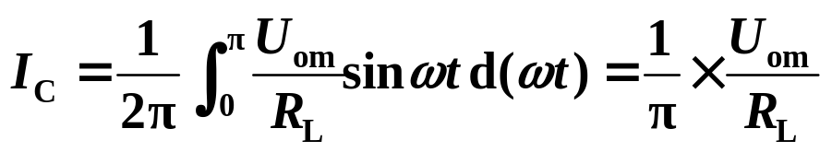
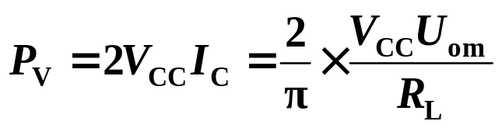
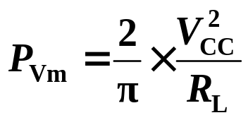

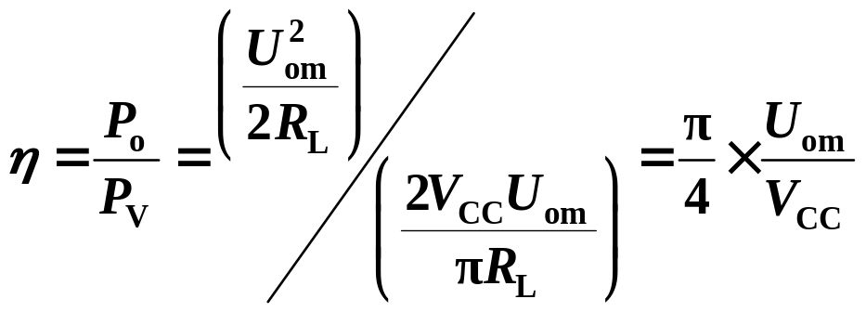
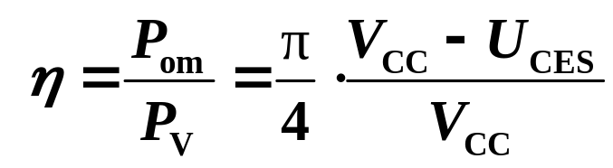
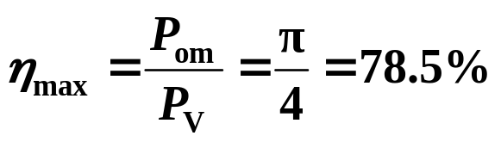
(2) 效率
若忽略U_{CES}

Slide 18
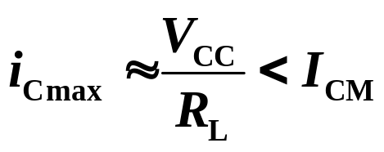
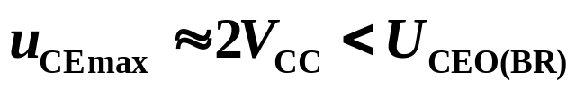
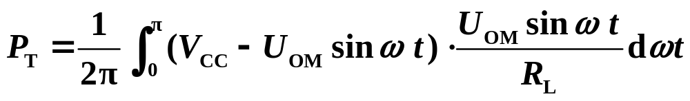
(3) 晶体管的极限参数
在输出功率最大时，因管压降最小，故管子损耗不大；输出功率最小时，因集电极电流最小，故管子损耗也不大。
管子功耗与输出电压峰值的关系为
管压降
发射极电流

Slide 19
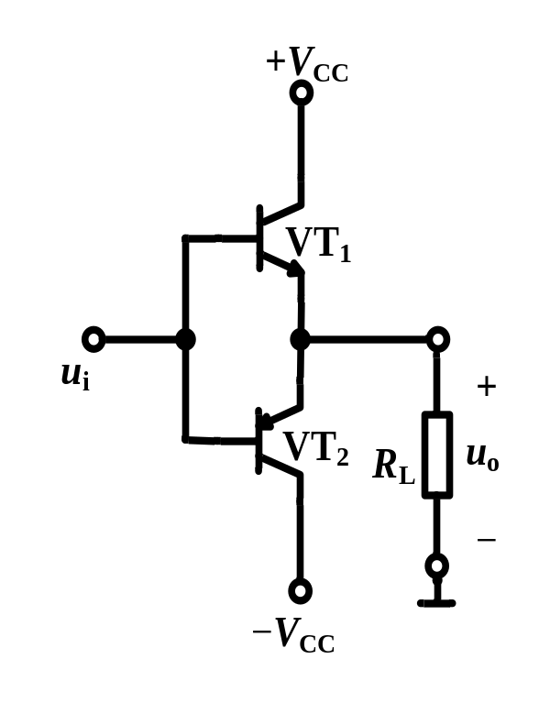
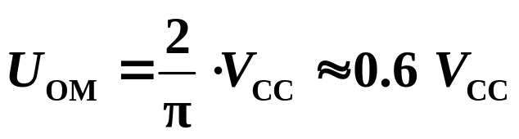
(3) 晶体管的极限参数
P_{T}对U_{OM}求导，并令其为0，可得

Slide 20
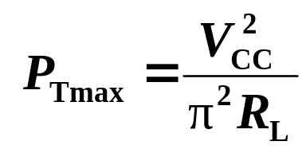
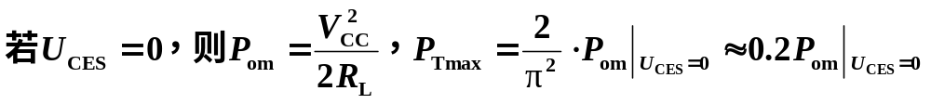
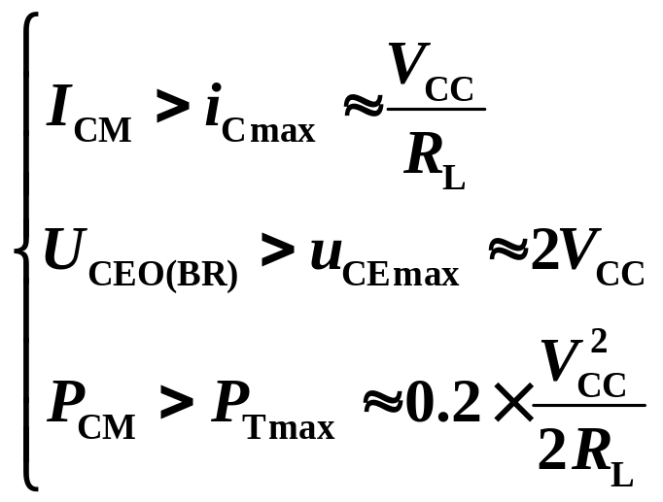
(3) 晶体管的极限参数
将U_{OM}代入P_{T}的表达式，可得
因此，选择晶体管时，其极限参数

Slide 21

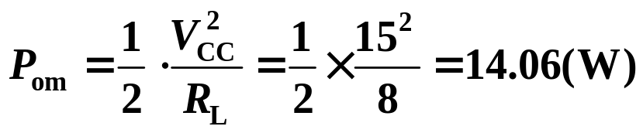

5. OCL电路输出功率和效率的分析计算
【例8.2.1】 乙类功放电路如图所示，设V_{CC}=15V，R_{L}=8Ω，输入信号u_{i}为正弦波信号。在忽略饱和压降情况下，试计算：(1)最大输出功率P_{om}；(2)每个晶体管容许的管耗P_{cm}至少为多少；(3)每个晶体管的耐压|U_{(BR)CEO}|应大于多少。
解：(1) 最大输出功率P_{om}:
(2) 每个晶体管的最大管耗为
(3)功率管c-e间的最大压降为
|U_{(BR)CEO}|≥2V_{CC}=30(V)

Slide 22
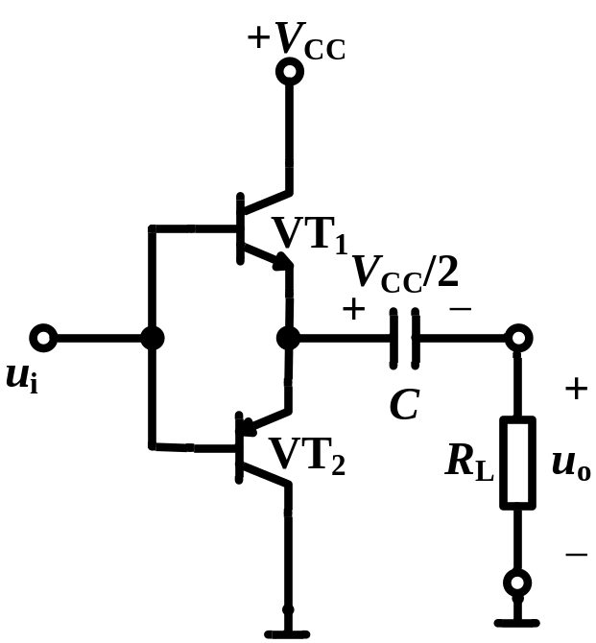

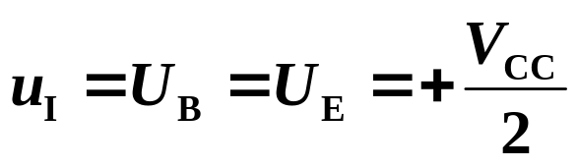

6.单电源互补对称功率放大电路 （OTL）
单电源供电、零输入时零输出，最大不失真输出电压峰-峰值接近电源电压。
输入电压的正半周：
＋V_{CC}→T₁→C→R_{L}→地 C 充电。
输入电压的负半周：
C ₊→T₂→地→R_{L}→ C₋ C 放电。
静态时
C 足够大，才能认为其对交流信号相当于短路。
OTL电路低频特性差。

Slide 23
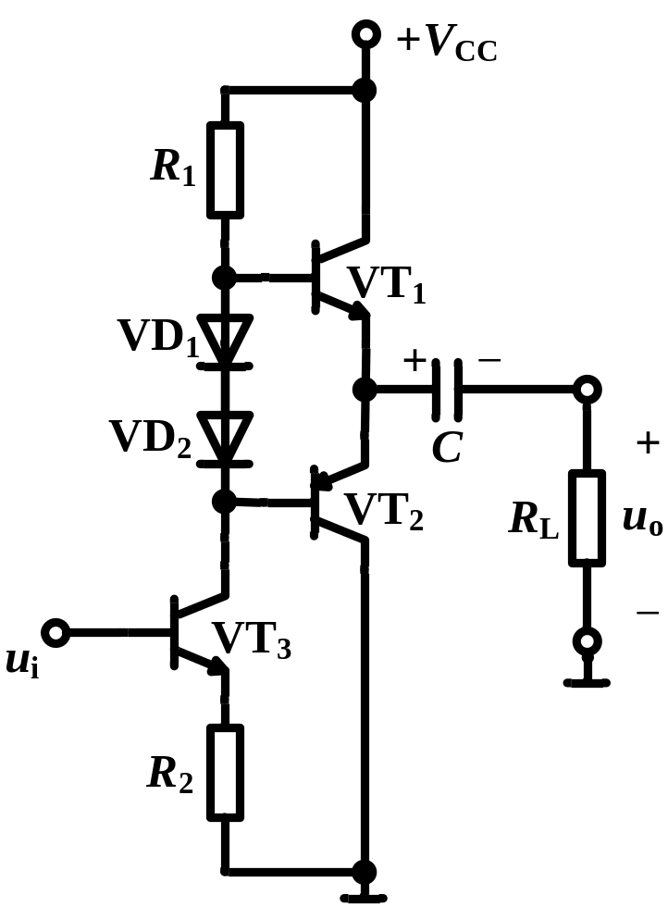
6.单电源互补对称功率放大电路 （OTL）
计算P_{o}、P_{T}、P_{V}和P_{Tm}的公式必须加以修正，以V_{CC}/2代替原来公式中的V_{CC}。

Slide 24
7. 平衡桥式功率放大电路
OCL和OTL两种功放电路的效率虽很高，但是它们的缺点就是电源的利用率都不高
在每半个信号周期中，电路只有一个晶体管和一个电源在工作
为了提高电源的利用率，也就是在较低电源电压的作用下，使负载获得较大的输出功率，一般采用平衡式无输出变压器电路，又称为BTL(Balanced Transformer Less)电路

Slide 25
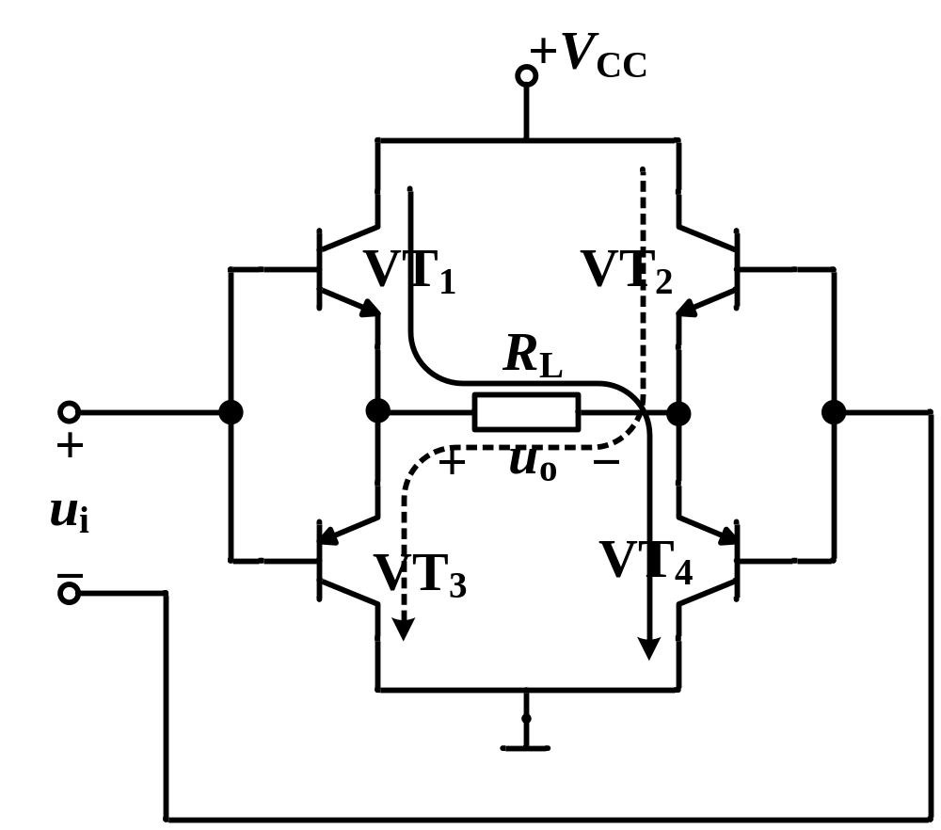
7. 平衡桥式功率放大电路
(1) 工作原理
u_{i}正半周VT₁、VT₄导通，R_{L}上获得正半周信号
u_{i}负半周VT₂、VT₃导通，R_{L}上获得负半周信号
电路仍然为乙类推挽放大电路

Slide 26

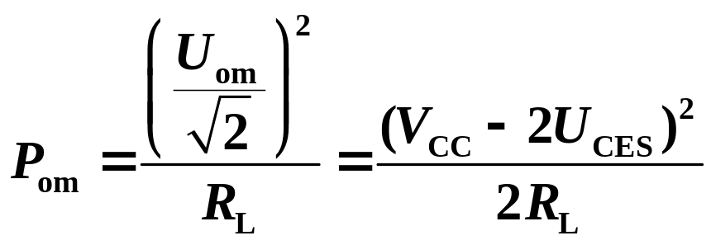
7. 平衡桥式功率放大电路
(2) 参数计算
BTL电路输出功率近似为OTL电路输出功率的4倍，即BTL电路电源利用率高
效率近似为78.5%
最大的不足是负载R_{L}不能接地 ！！

Slide 27
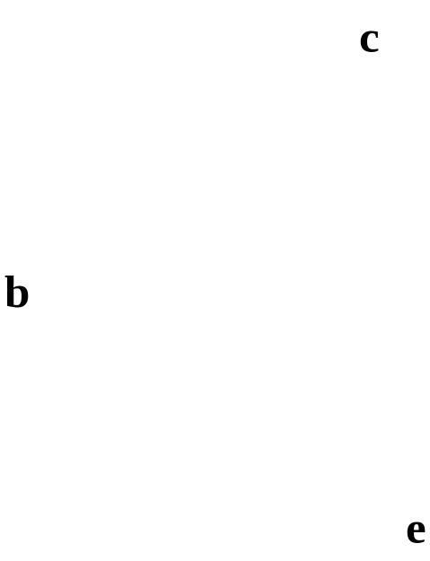
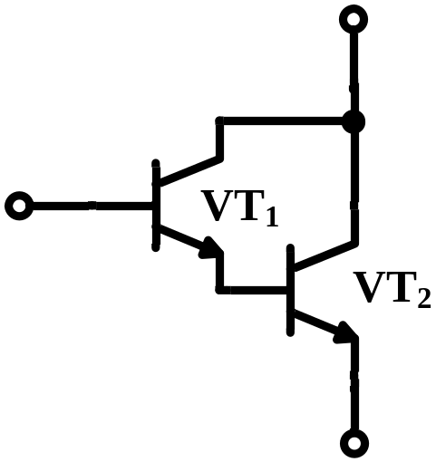
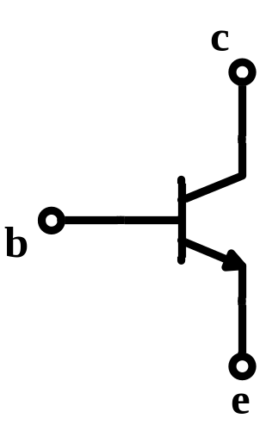


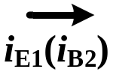

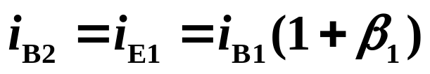
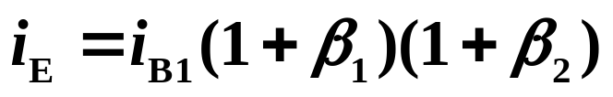
8.3 复合管在功率放大电路中的应用
1、复合管
复合管的组成：多只管子合理连接等效成一只管子。
目的：增大β，减小前级驱动电流，改变管子的类型。
其等效三极管类型同T₁管

Slide 28
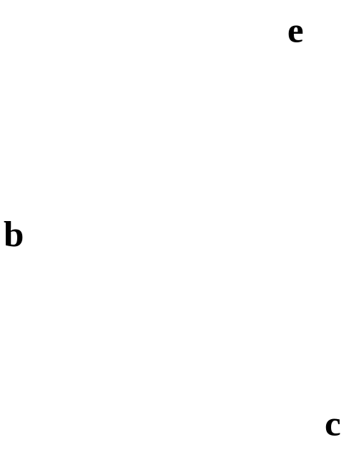
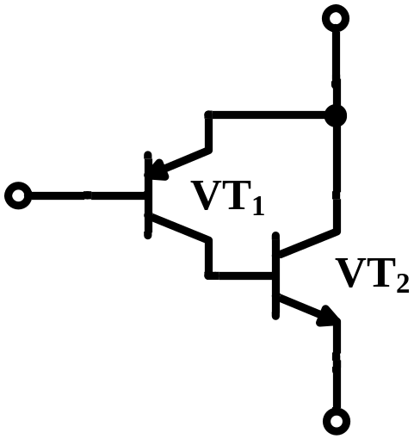








1、复合管
其等效三极管类型同T₁管
不同类型的管子复合后，其类型决定于T₁管。

Slide 29












1、复合管
① 复合管的类型与前级T₁管相同；
② 复合管的电流放大系数近似等于两管的β 相乘；
③ 两管正确连接成复合管，必须保证各自的电流方向正确。
不能构成复合管
能构成复合管
等效为PNP管

Slide 30




2. 准互补输出级

Slide 31


2. 准互补输出级
为保持输出管的良好对称性，输出管应为同类型晶体管。
使得VT₂与VT₄管型相同

Slide 32


8.4 集成功率放大电路
1、通用功放芯片LM386
LM386的管脚分布和典型接法

Slide 33


1、通用功放芯片LM386
LM386内部电路

Slide 34


1、通用功放芯片LM386
【例8.4.1】 在图示的LM386组成的功放电路中，试求：（1）当可变电阻R_{W2}从调整时，A_{uf}的变化范围为多少？（2）为使扬声
器上得到600mW的信号功率，输入电压的最小值为多少毫伏？
解：（1）当R_{W2}=0时
当R_{W2}=∞时

Slide 35



1、通用功放芯片LM386
【例8.4.1】 在图示的LM386组成的功放电路中，试求：（1）当可变电阻R_{W2}从调整时，A_{uf}的变化范围为多少？（2）为使扬声
器上得到600mW的信号功率，输入电压的最小值为多少毫伏？
解：（2）因为

Slide 36

2、专用音频集成功放芯片TDA2030
TDA2030是许多计算机有源音箱所采用的Hi-Fi功放集成块
TDA2030封装和引脚排列

Slide 37


2、专用音频集成功放芯片TDA2030
二极管接在电源与输出端之间，是防止扬声器感性负载反冲而影响音质
电容C₆与电阻R₆实现对感性负载(喇叭)的相位补偿，从而消除自激
单电源供电接法

Slide 38

2、专用音频集成功放芯片TDA2030
无输出耦合电容，低频响应得到改善，属于高保真电路
放大器闭环增益由R₃和R₂决定
也可以用两片2030接成BTL电路
双电源供电接法

